Slide 1

市场逐渐反弹
主讲老师
陈灼基
课程日期
2025.09
执业编号
投顾从业：A1120620030004
基金从业编号：P1069558100002
中国·广州

Slide 2
当前的操作思路
1、控盘双突破（智能辅助线、20日、10日、5日均线），走向上的趋势
2、主题猎手战法：结合热点、L2资金等指标

Slide 3
精辟投资格言
当你理解人心，你才理解市场。
你会发现：
大家很兴奋的时候，就是短线顶部附近
大家很绝望的时候，就离短期底部不远
大家都在喊风险的时候，其实风险不大
大家都在喊机会的时候，其实机会较少
行情从来不是 K 线里的秘密，
而是大众情绪的“平均值”。

Slide 4
今日热门消息解读
1、商业航天：
12月31日，中国代表在低地球轨道卫星问题安理会阿里亚模式会议上发言时表示，个别国家的商业卫星星座肆意扩张，缺乏有效监管，带来显著安全挑战。星链计划于2026年降低卫星轨道高度，提升太空运行安全性。上交所官网显示，蓝箭航天空间科技股份有限公司科创板IPO审核状态变更为“已受理”。
2、智能电网：
国家发展改革委、国家能源局联合发布《关于促进电网高质量发展的指导意见》。其中提出，到2030年，电网资源优化配置能力有效增强，“西电东送”规模超过4.2亿千瓦，新增省间电力互济能力4000万千瓦左右，支撑新能源发电量占比达到30%左右，接纳分布式新能源能力达到9亿千瓦，支撑充电基础设施超过4000万台。

Slide 5
今日热门消息解读
3、可控核聚变：
2026核聚变能科技与产业大会将于2026年1月16日至17日在安徽合肥举办。此次大会将在合肥庐阳区聚变堆主机关键系统综合研究设施（CRAFT）园区召开，主题为“聚核之力，创见未来”，旨在促进核聚变产业链上下游协同创新与成果转化，届时核聚变产业资金、产业技术合作有望加速。

Slide 6
操作策略
仓位：五成——七成
策略：两个中线个股，两个短线个股
或者，三个中线、吃波段收益，一个短线
剩余资金灵活做T
持续拉升连板股、极致抱团趋势股、低吸高活跃强势股、
潜伏利好消息政策个股、耐心持有优质个股、平铺首板个股

Slide 7
风口狙击——为投资保驾护航
1、周一最强风口：选择当日涨停板个股最多的板块，当日最强的风口
2、周二主题风口：选择当日主题猎手最强的主题，挖掘最强的两个股票
3、周三资金风口：选择当日行业板块，主力净买额第一名或第二名的板块
4、周四逻辑风口：结合当日或近几日逻辑逐渐发酵的风口，博弈周末发酵
四个不同维度的逻辑，每天筛选出强风口、强个股，为投资保驾护航，助力账户长虹
用户收益案例：以上为特定客户、特定时间区间的历史业绩，个别情况不代表普遍现象，个股历史涨幅不预示其未来表现，过往收益亦不代表未来收益承诺。市场有风险，投资需谨慎！
个股案例涨幅回访：以上为特定条件、特定时间区间下的部分案例展示，不代表普遍现象，个股历史涨幅不预示其未来表现，过往收益亦不代表未来收益承诺。市场有风险，投资需谨慎！

Slide 8
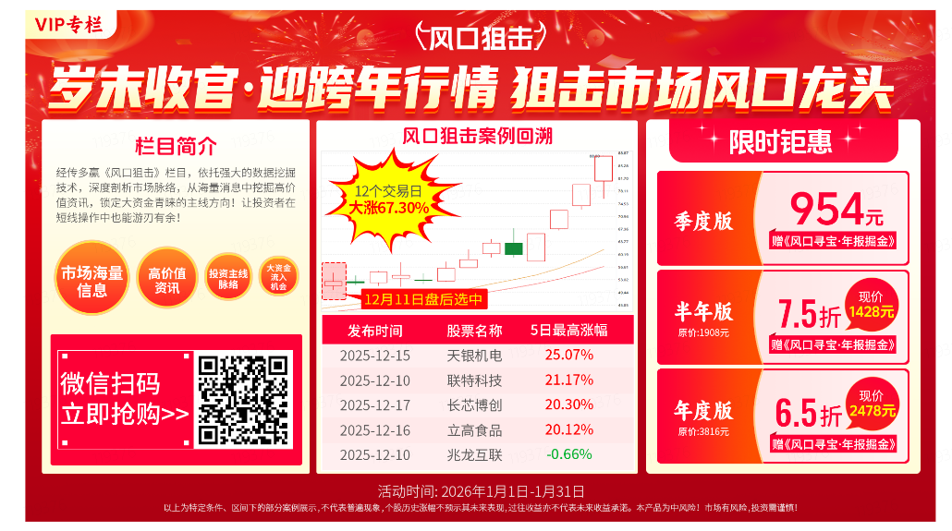
风口狙击

Slide 9
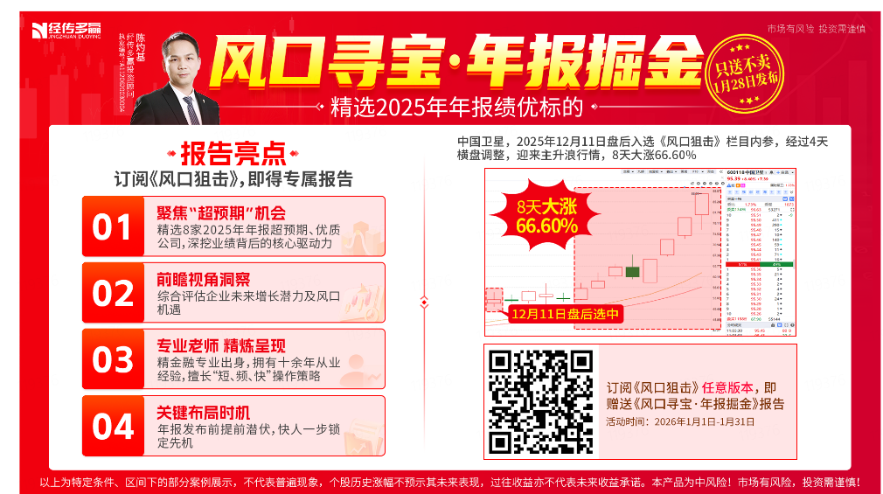
风口狙击

Slide 10
风口“寻宝”——年报掘金
《2025年年报风口“寻宝”》
上架时间：1月28日
精选八家2025年年报预告超预期、优质的公司，未来充满潜力的公司
凡是1月份购买风口狙击栏目，一个月、一个季度以上的都赠送这份报告

Slide 11
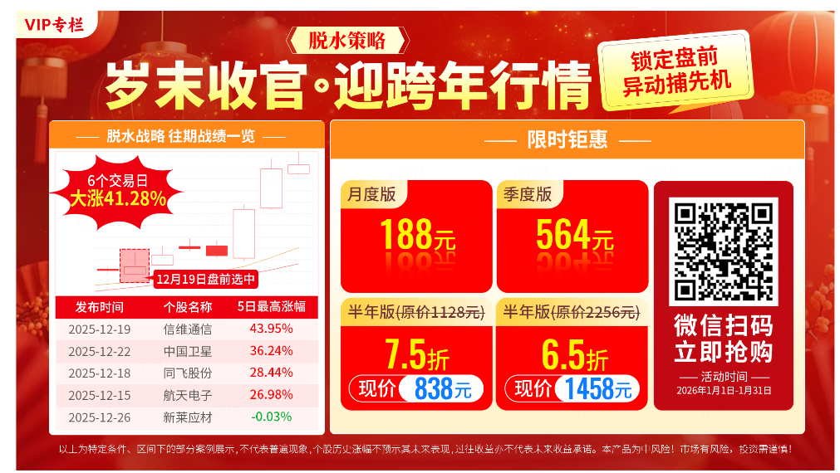
脱水策略

Slide 12


Slide 13

第三个“国九条”

Slide 14


Slide 15

经传好课

Slide 16


